Slide 1
Površine svjetskog mora
Oceanografija 3.N

Slide 2
Oceani
kontinenti razdvajaju tri oceana:
Tihi – Pacifik
Atlantski
Indijski
specifičnosti:
Tihi – najniži salinitet i prozračnost, najveći, polovina svih mora
Atlantski – najslaniji i najprozračniji, četvrtina svih mora
Indijski – nešto manje od četvrtine svih mora

Slide 3
Rubna mora
velike uvale na rubovima oceana
Sjeverno, Beringovo, Ohotsko, Japansko, Žuto
Mediterani
kopno ih u znatnoj mjeri dijeli od oceana (tjesnaci)
euro-azijsko-afrički
srednjoamerički
indonezijski
sjeverno ledeno more, Baltik
mediterani su u većoj mjeri neovisni o oceanima u smislu kemijskih i fizičkih svojstava

Slide 5
Manji oblici morske raščlanjenosti
zaljevi – zalaze dublje u kopno
zatoni – zaljevi koji su još dublji, te ih s morem povezuje tjesnac
estuariji – proširena riječna ušća (La Plata, Temza)
rijasi – zaljevi koji su ušli u riječna ušća (Krka, Hudson)
fjordovi – uski, duboki strmi zaljevi nastali pod utjecajem ledenjaka (Kanada, Norveška, Novi Zeland)
lagune – odvojene od mora lidom, pješčanim sprudom
lido – sprud paralelan s obalom
liman – zaljev koji nastaje kada je sprud okomit na obalu

Slide 6
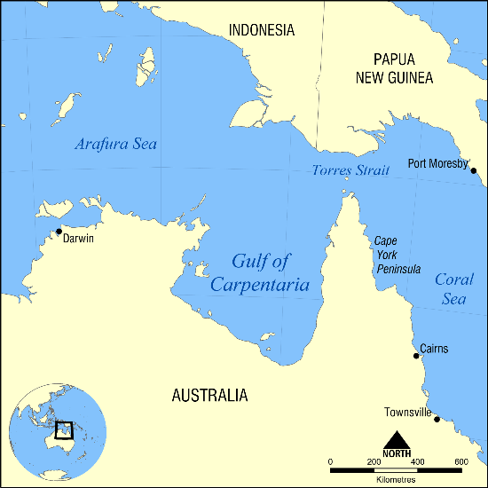
Zaljevi

Slide 7
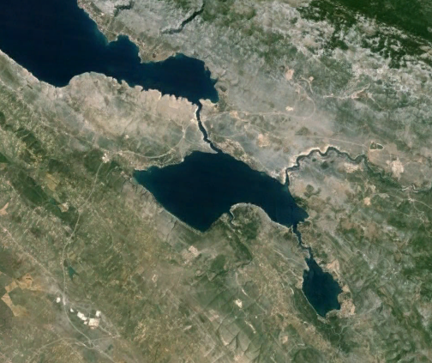
Zatoni – Zaton kod Šibenika, kod Zadra

Slide 8
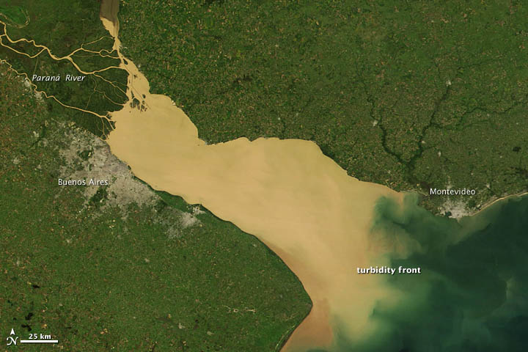
Estuarij, Rio de La Plata

Slide 9
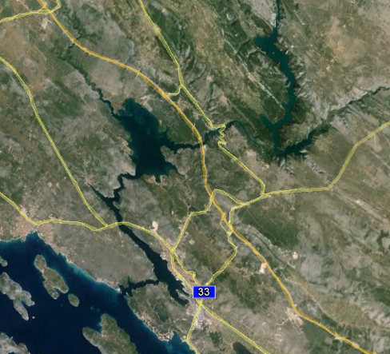
Rijas, rijeka Solva (GB) i Krka

Slide 10
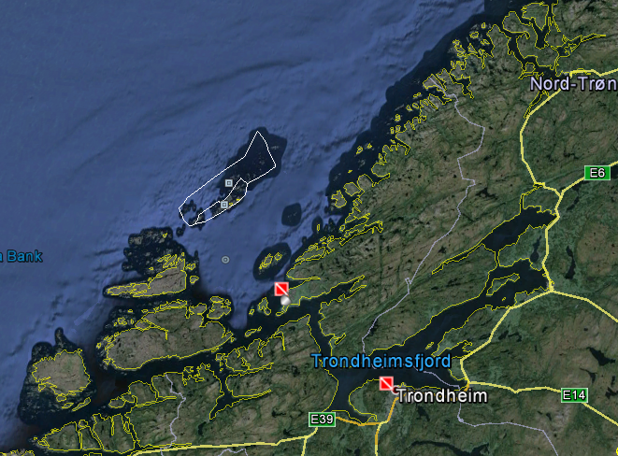
Fjord

Slide 11
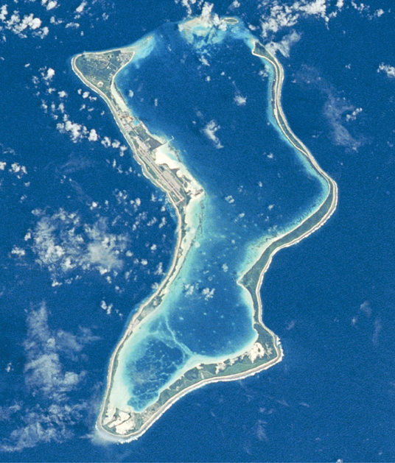
Laguna

Slide 12
Imena mora, zaljeva…
Imena mora, zaljeva, … ne odgovaraju uvijek pravnim definicijama
Jadran je zaljev, ali ga zovemo more
Naziv odražava važnost nekog morskog područja kroz povijest.

